Slide 1
Педагогические проекты в рамках реализации дополнительной общеразвивающей программы «Затейники»
Муниципальное бюджетное учреждение дополнительного образования «Дом детского творчества»
Кузнецова Наталья Николаевна,
педагог дополнительного образования
Карагай, 2019

Slide 10
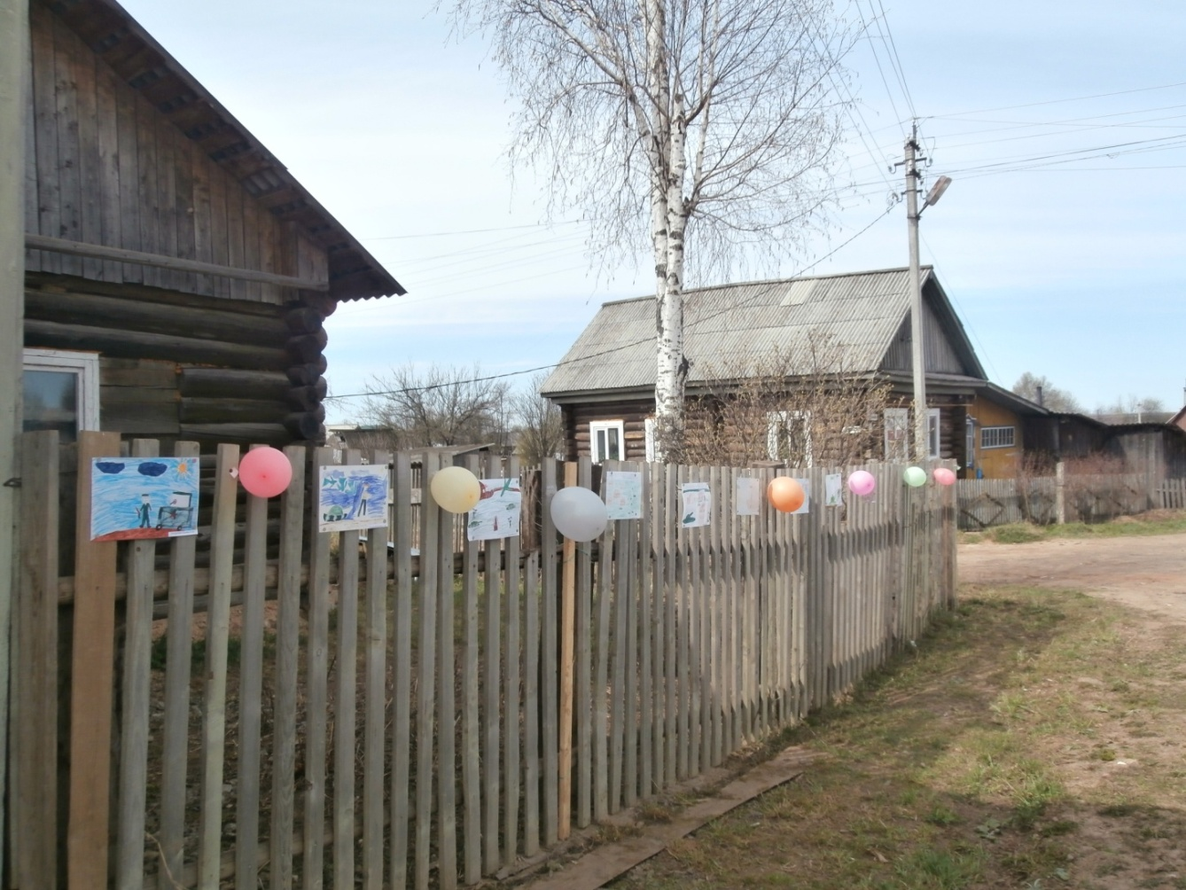

Slide 11
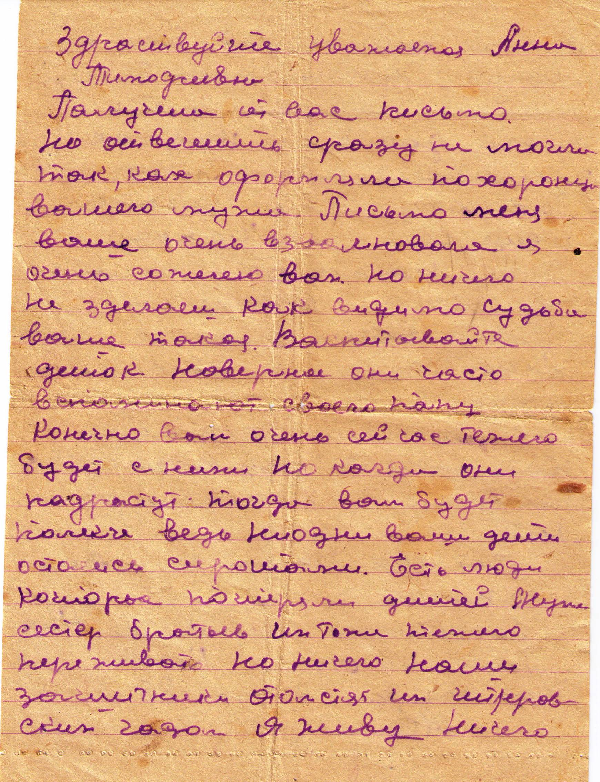
Письмо-треугольник

Slide 22
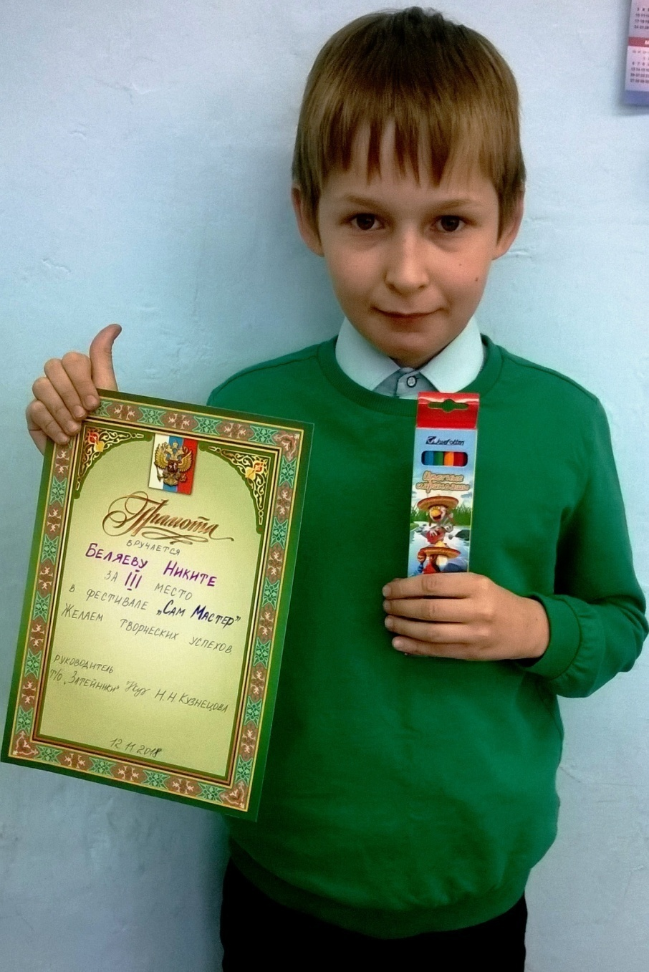

Slide 23
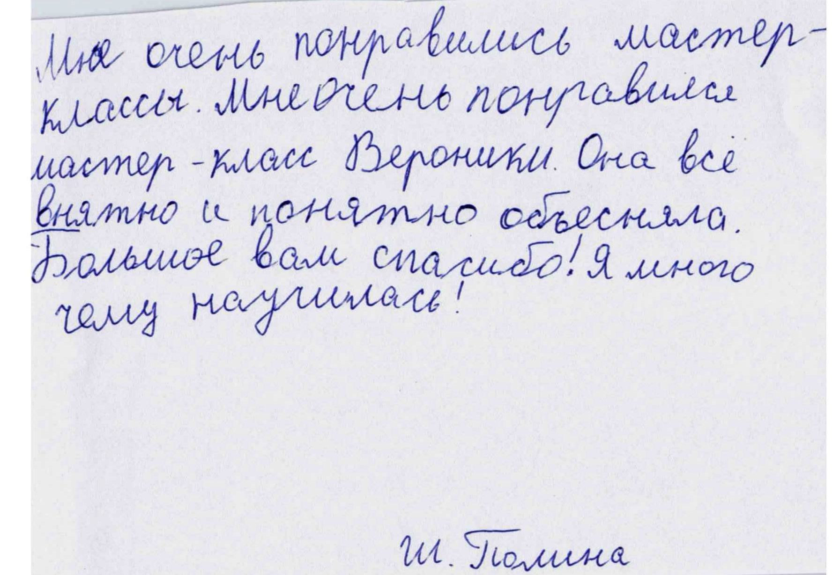
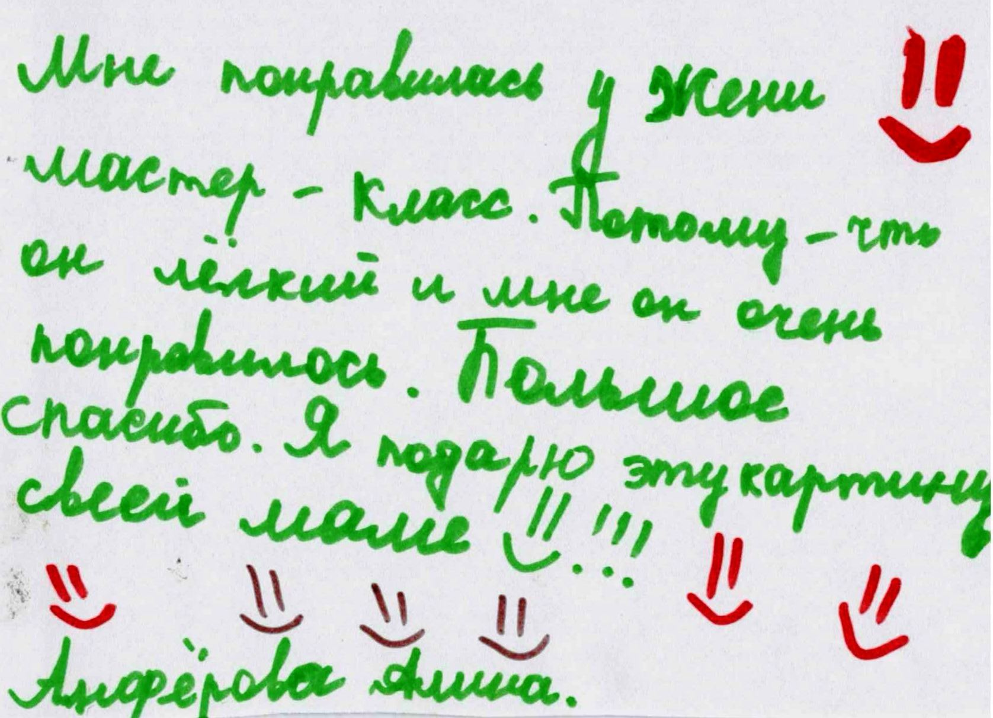
Отзывы

